Slide 1
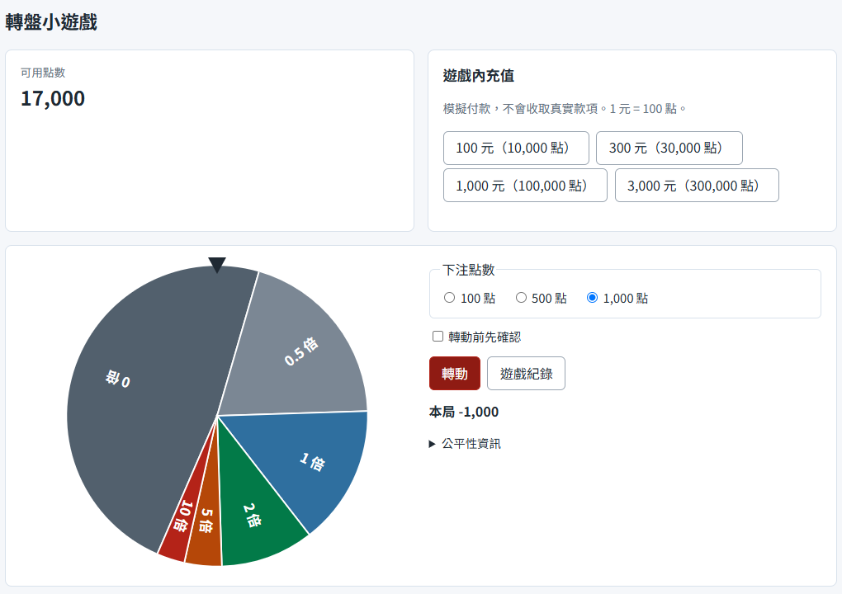
點數金流 DEMO：
充值、退款與轉盤小遊戲
從玩家付款到點數入帳，每一筆都對得上帳
系統設計介紹｜2026 年 11 月
Notes:
大家好，今天介紹的是一個點數金流的 DEMO 系統：玩家可以充值買點數、送紅包、玩轉盤小遊戲，也可以把點數申請退款換回現金。整個系統只在本機執行，所有金流都是模擬的。今天的重點是商務規則、系統架構、金流流程，以及資料怎麼保護。

Slide 2

這個專案在做什麼
專案概要
玩家用模擬付款購買點數
點數可以送紅包、玩轉盤，也能申請退款換回現金
管理員在後台兩層審核退款，處理付款異常
主要目的：驗證點數金流在各種異常下都能正確更新資料庫
239
個功能測試全部通過
66
項併發檢查通過
0
筆帳務不一致
所有金流都是模擬的
只在本機執行，不收真實款項、不對外營運
Notes:
一句話說明：這是一個「讓點數的進出永遠對得上帳」的練習。右邊三個數字是目前的測試結果，最後會再說明我們怎麼核對帳務。

Slide 3




點數的四條商業規則
01 商務細節
充值
紅包
1 元 = 100 點，方案由後台上架；充值網站或遊戲內彈窗都能付款
一對一贈送點數，送出時立即扣點；24 小時沒領取自動退回
退款
停權
點數須為 100 的倍數，單次至少 10,000 點（100 元），經初審與覆核兩層審核
立即無法登入；審核中的申請自動拒絕，未領紅包退回，之後的付款轉入異常清單
Notes:
商業規則有四條。退款門檻 10,000 點，是為了避免小額頻繁申請增加審核成本。停權時要一併處理「還在進行中」的東西：審核中的申請、沒領的紅包、之後才到的付款，都要有明確的去處。

Slide 4



為什麼只做 DEMO：法規風險
01 商務細節
電子支付
賭博相關法規
點數「可儲值、可互轉、又能換回現金」，這個組合可能屬於需要主管機關許可的電子支付業務
用能換回現金的點數玩機率遊戲，可能涉及賭博相關法規
技術做得到，不代表可以上線
只把模擬金流換成真實金流是不夠的；上線前必須先請律師評估
Notes:
這頁想和大家分享：做金流相關的系統，法規和技術一樣重要。這個專案刻意不收真實款項、不對外營運，就是因為這兩個風險還沒有經過律師評估。

Slide 5
兩個子系統，只透過簽章 API 溝通
02 系統架構
瀏覽器
玩家、管理員
nginx
HTTPS 127.0.0.1:8443
Laravel 應用程式（PHP 8.5）
玩家端
帳號
錢包與帳本
紅包
轉盤小遊戲
充值端
訂單與 Webhook
入點
退款審核
管理後台
HMAC
簽章
模擬金流
MockGateway
簽章 Webhook（Docker 內部）
內部 API 與 Webhook 只開在 Docker 內部，對外 HTTPS 一律回 404
玩家端與充值端不直接讀寫對方的資料表
PostgreSQL 18
兩端資料表分開
背景工作
queue、scheduler
Notes:
系統分成玩家端和充值端兩個子系統，雖然在同一個 Laravel 專案裡，但彼此只透過有簽章的 HTTP API 溝通，資料表也分開。這樣模擬「遊戲公司」和「金流公司」是兩個不同單位的情境。模擬金流付款後，用簽章 Webhook 通知充值端。

Slide 6

技術選擇與理由
02 系統架構
元件 | 選擇的理由
PHP 8.5.12 | 密碼學函式內建、請求互不干擾；已修補 PHP2Shell（優勢詳見下一頁）
Laravel 13 | 內建佇列、排程、CSRF、加密，減少自己重造的安全元件
PostgreSQL 18 | 交易、列鎖（FOR UPDATE）、觸發器，是帳務正確的基礎
nginx | 對外只綁定 127.0.0.1:8443，TLS 1.2 以上
Docker Compose | web、app、queue、scheduler、postgres 五個服務，換電腦也能一鍵重建
選擇原則：帳務正確性靠資料庫保證，不只靠應用程式的判斷
Notes:
選技術時的原則是：和錢有關的正確性，要盡量交給資料庫保證，例如交易、鎖定和觸發器，而不是只靠程式邏輯。PHP 版本鎖定在已修補漏洞的版本，避免有人不小心降版。下一頁會說明為什麼這個專案選用 PHP。

Slide 7







為什麼選 PHP：在這個專案的優勢
02 系統架構
密碼學函式內建
每個請求互不干擾
Laravel 金流元件齊全
hash_hmac 簽 API、hash_equals 防時序攻擊、random_bytes 產生轉盤種子、hash_hkdf 導出檢查碼密鑰
PHP-FPM 每個請求獨立執行、不共用記憶體；同一錢包的併發交給資料庫鎖處理
交易、列鎖、佇列、排程、加密欄位、CSRF 都是內建，只另外加裝 TOTP 套件
match 分支清楚
安全更新持續發布
好學、好部署
扣點 API 的 200、403、409、422 各對應一種處理；其他不確定的回應維持原狀，等排程重試
鎖定已修補 PHP2Shell 的 8.5.12，版本過低時建置失敗；composer audit 檢查套件弱點
學習資源多；nginx 加 PHP-FPM 用 Docker 一鍵啟動，換一台電腦也能重建
取捨：PHP-FPM 一個請求佔一個行程，不適合直接維持長連線；DEMO 用量小，遊戲內充值用輪詢（每 2 秒、最多 60 秒），上線可改 Reverb 推播
Notes:
這頁說明為什麼選 PHP。第一，這個專案大量用到簽章和雜湊，PHP 內建 hash_hmac、hash_equals、random_bytes、hash_hkdf，不需要額外套件。第二，PHP-FPM 每個請求獨立執行，不會有兩個請求互相改到同一份記憶體的問題，併發只要交給資料庫鎖處理。第三，Laravel 把交易、佇列、排程、加密都做好了，整個專案只多裝了 TOTP 套件。第四，match 運算式把扣點 API 的每一種回應對應到一種處理方式，一眼就看得出哪種回應會怎麼走；不確定的回應一律維持原狀，交給排程重試。最後也要誠實說取捨：PHP-FPM 一個請求佔用一個行程，不適合直接維持長時間連線。DEMO 用量很小，所以遊戲內充值用輪詢：每 2 秒查一次、拿到結果或 60 秒後就停（延遲通知要等 30 秒），一次充值最多約 30 次查詢，而且有每分鐘 120 次的限流。如果上線後有 1,000 人同時等結果，大約是每秒 500 個請求，這時可以逐步拉長查詢間隔、改讀快取，或用 Laravel Reverb 這類獨立的 WebSocket 服務推播，輪詢保留當備援。

Slide 8
Laravel 套件：用在金流的哪裡
02 系統架構
套件／元件 | 在這個專案的用途
pragmarx/google2fa（外加） | 管理員 TOTP 驗證碼；同一組碼只能用一次，高風險操作再驗證
bacon/bacon-qr-code（外加） | 在伺服器產生 TOTP 綁定 QR Code，密鑰不送到外部服務
Queue 佇列（內建） | Webhook 投遞、入點、凍結點數、撥款；失敗自動重試
Scheduler 排程（內建） | 每分鐘補做卡住的入點與退款，讓逾期未付款的訂單失效
HTTP Client（內建） | 玩家端與充值端之間的 HMAC 簽章 API 呼叫
資料庫交易與列鎖（內建） | 錢包異動先 FOR UPDATE 鎖定，餘額與帳本在同一交易寫入
加密欄位 encrypted cast（內建） | 銀行帳號、戶名與 TOTP 密鑰以 APP_KEY（AES-256）加密
開發與測試另用 PHPUnit、Mockery、Pint、Pail、Collision、Faker
Notes:
這頁整理專案用到的 Laravel 套件。正式環境外加的只有兩個：google2fa 負責管理員的 TOTP 驗證碼，並記錄最後一次使用的時間，同一組碼不能用兩次；bacon-qr-code 在伺服器上產生綁定用的 QR Code，密鑰不會送到任何外部服務。其餘和金流有關的功能都是 Laravel 內建：佇列負責投遞 Webhook、入點、凍結點數與撥款，失敗會自動重試；排程每分鐘補做卡住的入點與退款；HTTP Client 負責兩個子系統之間的簽章 API；資料庫交易與列鎖保證錢包和帳本一起寫入；加密欄位用 APP_KEY 加密銀行帳號和 TOTP 密鑰。開發與測試另外用了 PHPUnit、Mockery 等工具。外加套件越少，要追蹤的弱點與授權就越少。

Slide 9



核心：所有點數異動都經過 WalletService
02 系統架構
鎖定錢包
類型 | 異動 | 餘額 | 冪等鍵
充值入點 | +10,000 | 10,000 | grant:order:12
遊戲扣點 | −1,000 | 9,000 | debit:3:wheel-5f00…
遊戲獎勵 | +2,000 | 11,000 | credit:3:wheel-5f00…
退款凍結 | 0（凍結 10,000） | 11,000 | refund:7:freeze
SELECT … FOR UPDATE，同一玩家的異動排隊執行
檢查冪等鍵
同一個鍵只會生效一次，重送不會重複扣點
同一交易寫入
帳本範例（示意）
餘額與帳本一起寫入，不會只成功一半
帳本加總永遠等於錢包餘額
帳本只新增不修改，每一筆點數都查得到來源
Notes:
這是整個系統最核心的設計。任何點數異動都要經過 WalletService：先鎖定錢包，再檢查冪等鍵，最後在同一個資料庫交易裡同時更新餘額和寫入帳本。冪等鍵的意思是「同一件事只算一次」，例如網路重送十次扣點，帳本裡也只有一筆。

Slide 10
充值的金流路線：錢與 API 怎麼走
03 金流流程
玩家
充值網站或遊戲內彈窗
① 下單
選方案與付款方式
充值端（我們）
訂單、驗簽、入點
⑤ 入點 API
/players/{id}/grant
玩家端錢包
餘額與帳本
② createCheckout
建立付款頁，
玩家轉到金流商付款
④ Webhook 付款結果
HMAC 驗簽、去重、
核對金額後才入點
玩家的銀行／發卡行
信用卡、ATM、超商代收
金流商
收款、通知、結算
公司銀行帳戶
實際收到的錢
③ 授權扣款
玩家的錢進到金流商
⑥ 結算撥款（T+N）
扣手續費後入公司帳戶
錢的移動
API 訊息
點數異動
DEMO 的 ②④ 由 MockGateway 模擬；上線換成金流商的收款 API 與付款通知，並每日比對對帳檔。
Notes:
這張圖把充值時「錢」和「訊息」分開畫。綠色粗線是錢：玩家付款時，錢從玩家的銀行或發卡行進到金流商，金流商再定期扣掉手續費、撥到公司的銀行帳戶。深藍細線是 API：玩家在充值端下單，充值端呼叫 createCheckout 請金流商建立付款頁；付款完成後，金流商用簽章 Webhook 通知充值端，充值端驗簽、去重、核對金額之後，才呼叫玩家端的入點 API，把點數加進錢包，橘色虛線就是點數。重點是：點數只在收到可信的付款通知後才發，而不是玩家說付了就發。DEMO 的金流商由 MockGateway 模擬，上線時換成真正的金流商，並每日比對對帳檔。

Slide 11

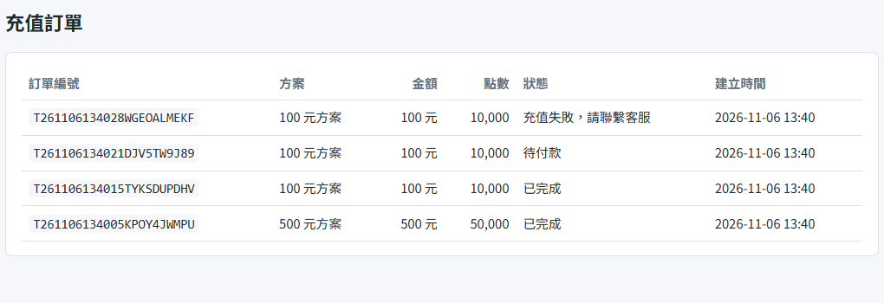


充值：付款成功才入點
03 金流流程
1
選擇方案
與付款方式
2
輸入付款資料
3
簽章 Webhook
4
驗簽、去重
核對金額
5
入點
重複付款、重複通知
一張訂單只接受一次付款；同一筆通知只入點一次
簽章錯誤、金額不符
簽章錯誤：拒絕並寫入安全日誌；金額不符：不入點、列入異常清單
付款失敗
玩家只看到「充值失敗，請聯繫客服」，實際狀態在後台查看
Notes:
充值流程有五步。玩家選方案時就決定付款方式（信用卡、ATM 虛擬帳號或超商代碼），付款頁只顯示那一種。重點在第四步：收到金流通知時，要先驗證簽章是不是真的、這個通知有沒有處理過、金額對不對，三項都通過才入點。另外，一張訂單只接受一次付款，玩家連按兩次或同時送出，也只會有一筆付款。簽章錯誤代表有人偽造通知，直接拒絕並寫入安全日誌；金額不符代表可能真的有款項進來，所以不入點、轉給客服人工處理，也不讓玩家再付一次。

Slide 12
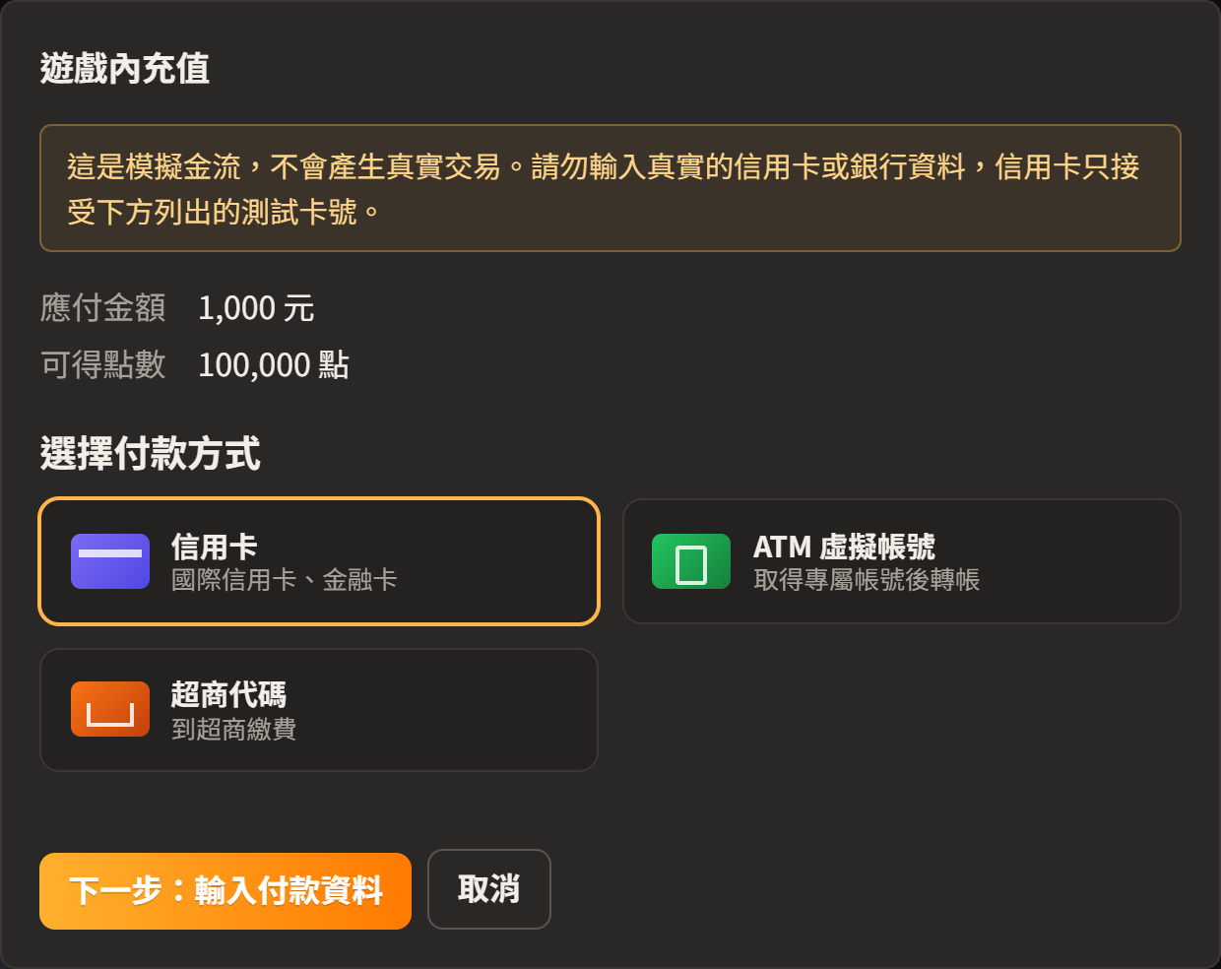
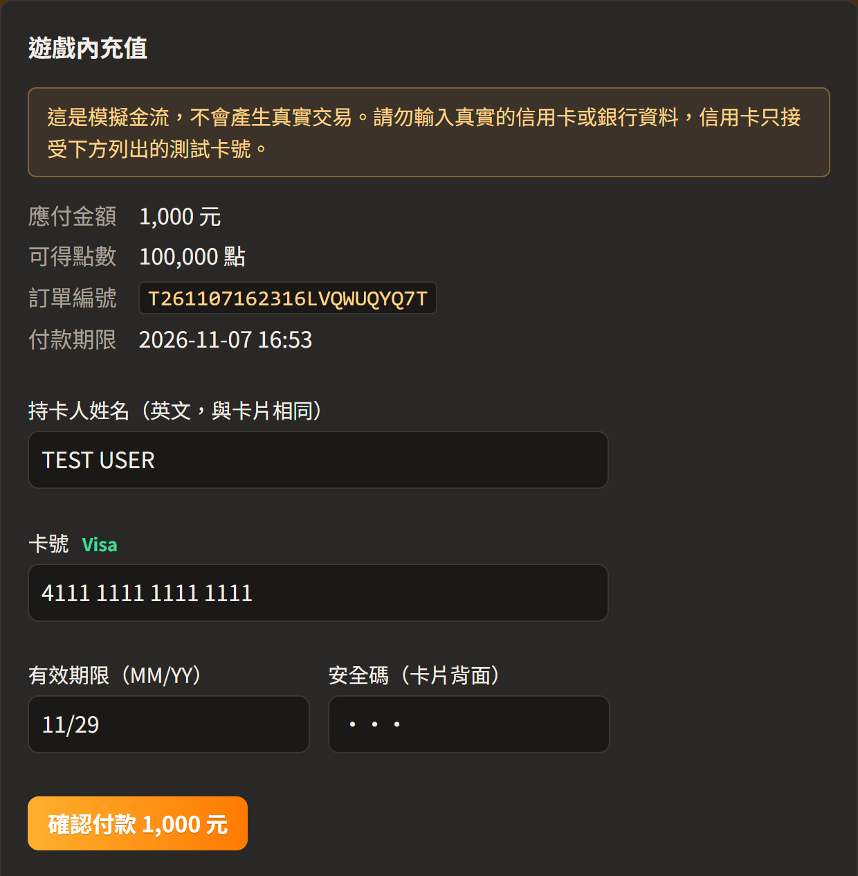
遊戲內充值：在彈窗完成付款
03 金流流程
① 選付款方式：建立訂單，這時還不付款
② 輸入付款資料：驗證規則與付款頁相同
Notes:
這是新增的遊戲內充值。玩家在轉盤頁按下方案，會跳出彈窗：先選付款方式，系統這時只建立訂單、還不付款；接著在同一個彈窗輸入付款資料，驗證規則和充值網站的付款頁完全相同，最後等金流通知、點數自動更新。付款資料由遊戲端用簽章 API 轉給充值端驗證，不寫入資料庫、日誌或 session；一張訂單只能付款一次。如果玩家選了付款方式又關掉彈窗，訂單逾期後只會顯示已過期，不會被當成充值失敗。

Slide 13
退款的金流路線：錢與 API 怎麼走
03 金流流程
① 申請退款
/api/topup/refund-requests
玩家端（我們）
申請退款、錢包凍結點數
充值端（我們）
退款狀態機、撥款
③ 初審 → 覆核
覆核要再輸入 TOTP
後台管理員
初審、覆核（TOTP）
② 凍結 /freeze
④ 扣點 /deduct-frozen
⑤ payout 撥款指令
帶冪等鍵，
重試也不會重複付款
⑦ 撥款結果 Webhook
成功、失敗或退匯；
不明時用 queryStatus 查
玩家的銀行帳戶
綁定並驗證過戶名
銀行／代付服務
企業網銀 API
公司銀行帳戶
退款的錢從這裡出
⑥ 入玩家帳戶
退匯時錢退回公司
⑥ 錢從公司帳戶付出
經銀行轉給玩家
錢的移動
API 訊息
點數異動
退匯（帳號錯誤等）：錢回到公司帳戶，覆核者輸入 TOTP 結案，用 /return-deducted 把點數還給玩家。
Notes:
退款是反方向。玩家在玩家端申請，玩家端呼叫充值端的退款 API；充值端先請玩家端凍結點數，避免玩家同時把點數花掉。接著初審、覆核兩層審核，覆核要再輸入 TOTP。核准後才扣除凍結的點數，再用 payout 送出撥款指令，指令帶冪等鍵，重試也不會付兩次。錢的方向是從公司銀行帳戶，經銀行或代付服務，轉到玩家綁定、驗證過戶名的帳戶。撥款結果用 Webhook 回傳；結果不明時主動用 queryStatus 查詢。如果帳號有問題被退匯，錢會回到公司帳戶，由覆核者結案、把點數還給玩家。

Slide 14
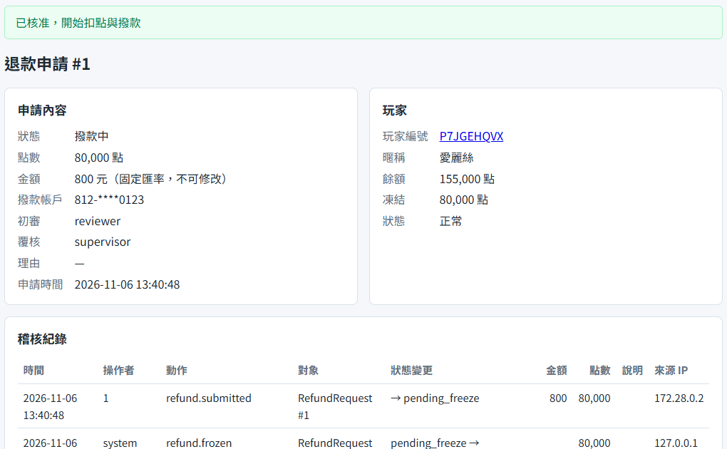
退款：凍結、兩層審核、再撥款
03 金流流程
玩家申請
任一層拒絕
結案並解凍，玩家可再申請
撥款失敗
用同一個冪等鍵重試，不會重複付款；或結案把點數還給玩家
職責分離
初審與覆核不能是同一人，資料庫也會擋
凍結點數
初審
覆核（TOTP）
扣點
模擬撥款
完成
Notes:
退款比充值複雜，因為點數要換回現金。申請後先凍結點數，避免玩家同時把點數花掉；接著初審、覆核兩層審核，覆核還要再輸入一次 TOTP 驗證碼。右邊截圖是覆核通過後的畫面，下方的稽核紀錄記下了每一步是誰、什麼時候做的。

Slide 15
出錯的時候，系統怎麼處理
03 金流流程
情況 | 系統怎麼處理 | 結果
重複點擊、網路重送 | 冪等鍵去重 | 只扣一次
扣點的回應遺失 | 排程每分鐘用同一個鍵重試 | 不會重複扣點
扣點超過 5 分鐘仍未成功 | 先作廢扣點，再判定未成立 | 晚到的扣點不會生效
作廢也連不上 | 維持處理中，恢復後再作廢 | 確認帳本前不判定失敗
已扣點，但發獎失敗 | 沒有期限，一直重試 | 玩家一定拿到獎勵
原則：沒有把握的時候寧可「處理中」，也不要給出錯誤的成功或失敗
Notes:
這頁是分散式系統最容易出錯的地方。例如扣點請求送出去之後沒有回應，我們不知道到底扣了沒有。做法是先作廢這個扣點的冪等鍵，作廢和扣點會鎖同一個錢包，所以兩者只會有一個生效。發獎則反過來，玩家已經付了點數，所以會一直重試到成功。

Slide 16
和實際遊戲充值服務的對照
03 金流流程
環節 | 業界常見做法 | 這個 DEMO
確認付款 | 伺服器對伺服器確認，不相信用戶端說「付了」 | 簽章 Webhook，驗簽、核對金額後才入點
重複通知 | 以訂單號冪等，同一筆只入帳一次 | 入點冪等鍵 grant:order:{訂單}
查詢交易 | 結果不明時主動向平台查詢 | 撥款結果不明時，向模擬金流查詢再決定
對帳與補單 | 定期和付款平台比對，掉單補發 | 核對帳本、錢包與訂單；入點失敗轉異常清單
客服查單 | 玩家拿訂單號找客服，後台看完整狀態 | 玩家只看統一訊息，後台看實際狀態
到帳通知 | 遊戲用既有長連線推送；網頁付款短時間查詢 | 每 2 秒查一次，最多 60 秒，之後提示到訂單頁查看
還沒做到：和外部金流商的每日對帳（金流是模擬的）。業界做法依公開文件與使用經驗整理，各廠商實際實作不公開。
Notes:
這頁把 DEMO 的設計和實際遊戲充值服務對照。手機遊戲多半走 App Store 或 Google Play 內購，伺服器拿收據向商店驗證；MyCard 這類第三方平台會以簽章通知廠商，廠商再查詢確認，並配合對帳。這些做法和我們的簽章 Webhook、冪等鍵、異常清單是同一套思路。差別在到帳通知：遊戲本來就和伺服器保持連線，所以可以順便推送到帳；網頁付款則常用短時間查詢，和我們的做法一樣。DEMO 沒有做到的是和外部金流商的每日對帳，因為金流是模擬的。

Slide 17


四道防線：讓資料不能被偷偷改
04 資料保護
資料庫觸發器
開局後，下注、結果、獎勵都不能修改；狀態只能往前走，也不能刪除單筆
HMAC 檢查碼
每局都有檢查碼，每次扣點、發獎前重新驗算；不符就暫停並寫入稽核紀錄
只接受第一次內容
同一局換內容送出回 409；請求不能指定結果或獎勵
加點上限
發獎必須對應帳本裡的下注，且不超過下注額 × 10 倍
Notes:
如果有人直接改資料庫，例如把下注 100 改成 1，或把獎勵改大，這四道防線會擋下或發現。觸發器在資料庫層擋修改；就算有人繞過觸發器，HMAC 檢查碼也會對不上，系統就會暫停這一局、不發獎。

Slide 18


帳號與存取安全
04 資料保護
管理員登入
稽核紀錄
敏感資料
密碼 + TOTP + IP 白名單
高風險操作與方案異動再驗證 TOTP
後台獨立 session：閒置 15 分鐘或滿 8 小時要重新登入
只能新增，資料庫擋下更新與刪除
記錄操作者、時間與來源 IP
改密碼後其他裝置立即登出
銀行帳號以 AES-256 加密
結案後刪除密文，只留後四碼
資料庫帳號只有讀寫權限，改不了觸發器
各項防護對照的規範見下一頁；這是自我對照，不是合規證明。
Notes:
帳號安全分三塊。管理員除了密碼，還要用手機驗證器的一次性驗證碼；核准退款、停權、修改方案價格這類高風險操作要再輸入一次。後台的登入和玩家端分開，閒置 15 分鐘或登入滿 8 小時都要重新登入。稽核紀錄只能新增，連資料庫都會擋下修改。銀行帳號加密儲存，結案後只留後四碼；應用程式連資料庫用的帳號只有讀寫權限，就算程式被入侵，也改不了稽核紀錄的保護。

Slide 19
防護手段與對照的規範
04 資料保護
防護面向 | 做法 | 對照的規範
身分驗證 | 密碼 + TOTP；高風險操作再驗證；連續失敗 5 次鎖定 | ISO 27001 A.8.5；OWASP ASVS V2
存取控制 | 初審與覆核分權；後台 IP 白名單；資料庫帳號最小權限 | ISO 27001 A.5.3、A.5.15、A.8.2
Session 管理 | 後台獨立 session；閒置 15 分鐘、滿 8 小時重新登入 | OWASP ASVS V3；PCI DSS 8.2.8
傳輸與簽章 | TLS 1.2 以上；API 與 Webhook 以 HMAC 簽章、防重放 | ISO 27001 A.8.20、A.8.24
資料保護 | 帳號 AES-256 加密；結案只留後四碼；卡號不落地 | ISO 27001 A.8.11；PCI DSS 3.3
稽核與防竄改 | 稽核紀錄只能新增；觸發器與檢查碼；安全日誌 | ISO 27001 A.8.15；PCI DSS 10.2
以上是依 ISO/IEC 27001:2022 Annex A、OWASP ASVS、PCI DSS v4.0 的自我對照，不是合規證明
Notes:
這頁把資安防護整理成六個面向，每一項都對照到常用的規範：ISO 27001 的 Annex A 控制項、OWASP 的應用程式安全驗證標準 ASVS，以及信用卡產業的 PCI DSS。例如後台閒置 15 分鐘要重新登入，就是參考 PCI DSS 8.2.8；資料庫帳號只給讀寫權限，對應 ISO 27001 的特權存取管理。這些是我們自己做的對照，用來檢查有沒有漏掉的地方，不是第三方的合規驗證。

Slide 20
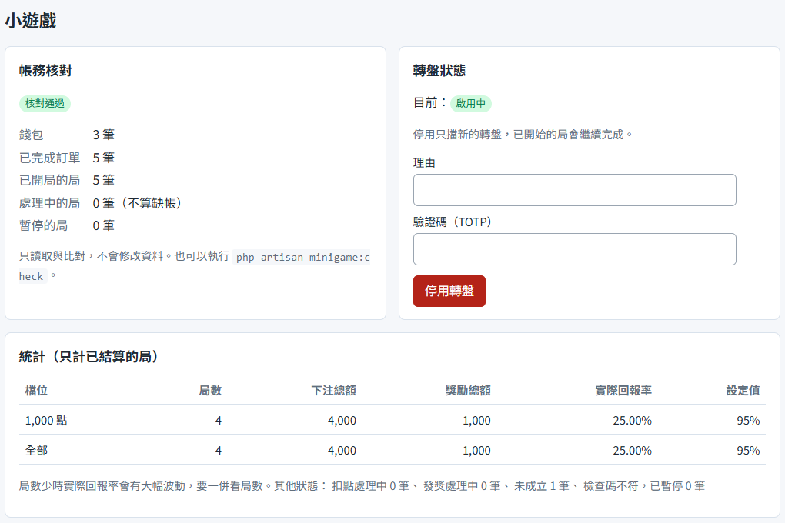
帳務核對：每天都能自己查帳
04 資料保護
minigame:check 核對四件事
帳本加總等於錢包餘額
已完成訂單都有對應的入點
每一局都有相符的扣點與獎勵
檢查碼有效，作廢後沒有扣點
239
10
66
功能測試
輪作廢與扣點
同時送出
項併發檢查
Notes:
核對工具只讀不寫，會把兩邊的資料拿來互相比對。左邊是後台的核對區，顯示核對通過。測試包含功能測試、對實際服務同時送出請求的併發測試，以及對同一筆訂單同時送出付款、確認只付款一次。

Slide 21
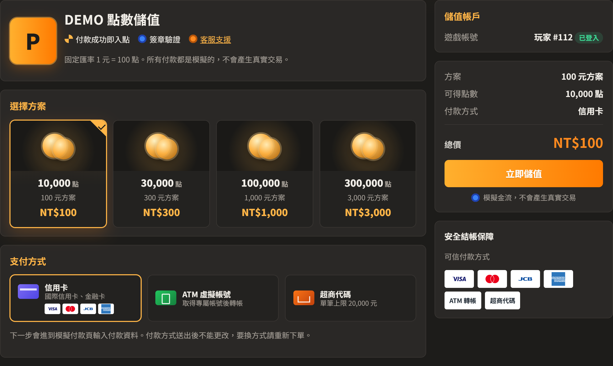
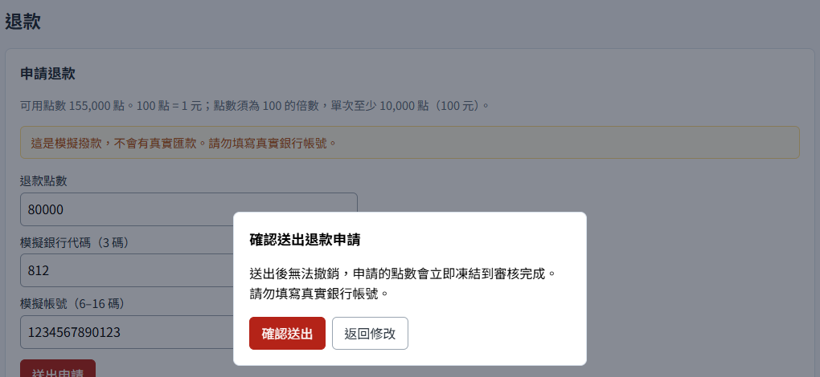
玩家端：充值網站與退款申請
05 實際畫面
退款：送出前跳出確認，申請後不可撤銷
充值：選方案時一併選付款方式，送出後不能更改
Notes:
這是玩家看到的畫面。左邊是充值網站，選方案的同時選付款方式，右邊的結帳欄會即時顯示總價；付款方式送出後就不能更改，要換方式重新下單即可。右邊是退款申請，送出前會再確認一次，因為申請後點數會被凍結、不能撤銷。

Slide 22
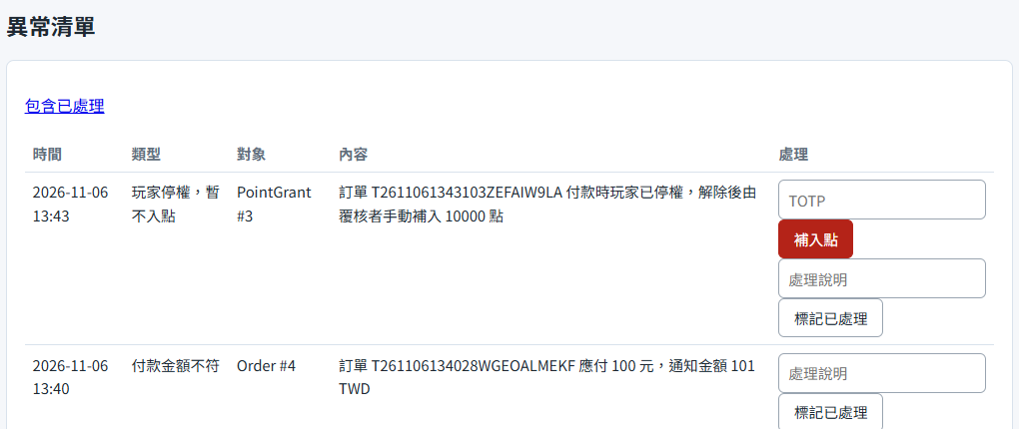
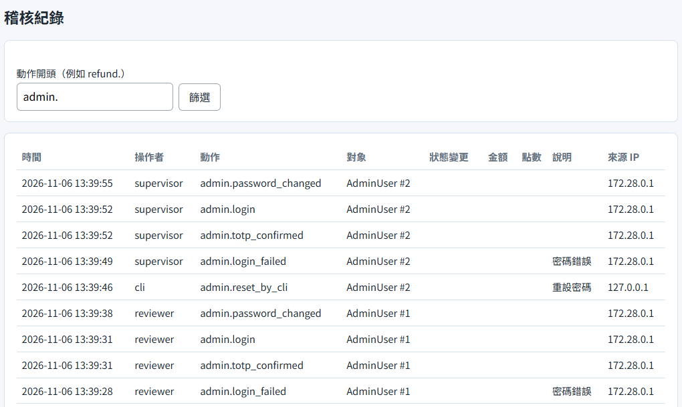
管理後台：異常清單與稽核紀錄
05 實際畫面
異常清單：停權後的付款、金額不符，由覆核者確認後補入
稽核紀錄：誰、在什麼時間、從哪個 IP 做了什麼
Notes:
後台畫面。異常清單收集系統不敢自動處理的情況，例如玩家停權後才到的付款，要由覆核者人工確認。稽核紀錄記下每一個管理動作，可以用動作名稱篩選。

Slide 23
和正式上線還差什麼
06 上線前
項目 | DEMO 現況 | 上線需要
法規許可 | 未評估 | 律師評估電子支付與賭博相關法規
收款與退刷 | 模擬金流 | 串接金流商的收款、退刷與查詢 API
撥款到銀行 | 模擬銀行 | 銀行企業 API 或網銀整批付款
帳戶戶名驗證 | 模擬（帳號結尾規則） | 銀行或財金公司相關的帳戶驗證服務
退匯處理 | 模擬（帳號結尾 7777） | 依銀行退匯通知與對帳檔處理
身分驗證、洗錢防制 | 沒有 | 實名驗證、大額與可疑交易監控
和銀行、金流商對帳 | 只核對系統內部 | 每日比對對帳檔，差異轉人工
發票 | 沒有 | 電子發票開立，退款開立折讓
維運 | 沒有備份、監控、CI | 備份還原演練、告警、自動化測試
已經具備的基礎
冪等鍵與帳本
兩層審核與稽核紀錄
簽章 Webhook 與結果查詢
可替換的金流介面
第一步不是寫程式
「可儲值、可互轉、能換現金」的點數要先確認能不能做
■ 已有模擬版本，上線要換成真實服務 ■ 目前沒有
Notes:
這頁整理 DEMO 和正式上線的差距。橘色是已經有模擬版本、上線要換成真實服務的項目，例如撥款要改接銀行的企業 API，戶名驗證和退匯也要改成銀行實際的通知。紅色是目前完全沒有的項目，像身分驗證、洗錢防制、和金流商每日對帳、電子發票。好消息是架構已經預留了：金流是一個可以替換的介面，冪等鍵、兩層審核和稽核紀錄也都具備。但真正的第一步不是寫程式，而是請律師確認這種可以換現金的點數模式能不能做。

Slide 24
正式上線要接的 API
06 上線前
程式介面 | 用途 | 上線要串接的服務
createCheckout | 建立付款頁 | 金流商收款 API：信用卡、ATM 虛擬帳號、超商代碼
parseWebhook | 驗簽並解析付款通知 | 金流商的付款結果通知與驗簽規則
payout | 退款撥款到玩家帳戶 | 銀行企業網銀 API 或代付（整批付款）服務
queryStatus | 撥款結果不明時查詢 | 銀行或代付服務的交易查詢 API
verifyAccount | 綁定帳戶時確認戶名 | 銀行或財金公司相關的帳戶驗證服務
（待新增） | 信用卡原路退刷 | 金流商的退刷（取消授權、退款）API
另外要串接
電子發票加值中心 API
實名驗證（KYC）服務
簡訊或 Email 通知服務
金流商、銀行的每日對帳檔
換金流商只改一個類別
新寫一個 PaymentGateway 實作取代 MockGateway，訂單、入點、退款流程都不用改
程式介面都在 App\Payments\PaymentGateway，目前由 MockGateway 模擬
Notes:
這頁回答「正式上線要接哪些 API」。程式裡的金流功能都集中在 PaymentGateway 這個介面，目前由模擬的 MockGateway 實作。上線時，建立付款頁和付款通知要接金流商的收款 API，例如國內常見的第三方金流服務；退款撥款和查詢要接銀行的企業網銀 API 或代付服務；綁定帳戶的戶名驗證要接銀行或財金公司相關的帳戶驗證服務。信用卡原路退刷目前還沒有介面，上線前要補上。介面之外，還要串接電子發票、實名驗證、通知服務，以及每日對帳檔。好處是換金流商只要新寫一個實作類別，訂單、入點和退款的流程都不用動。

Slide 25

三個重點
先正確，再自動
沒把握時寧可顯示處理中
每一步都能安全重試
冪等鍵讓重送、斷線、排程補做都只算一次
謝謝聆聽，歡迎提問
法規和技術一樣重要
上線前先請律師評估
Notes:
最後總結三個重點：和錢有關的系統要先求正確；每一步都設計成可以安全重試；法規和技術一樣重要。謝謝大家，歡迎提問。

